Slide 1

≠
Différents
1 Corinthiens

Slide 2
≠
1 Corinthiens 16.5-24
  L’amour généreux - d’une Église vivante

Slide 3
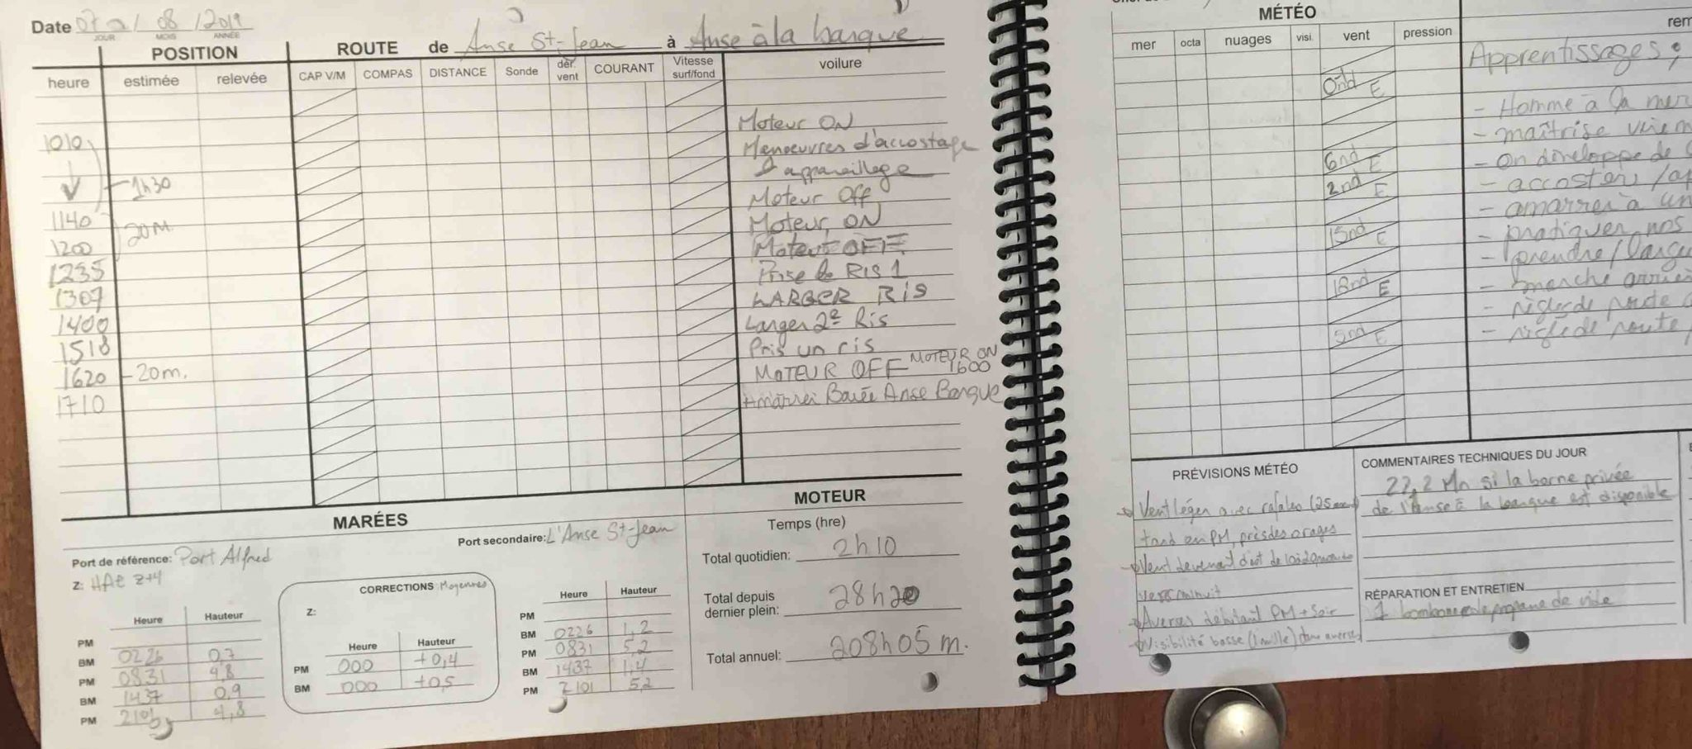

Slide 4
≠
1 Corinthiens 16.5-24
  L’amour généreux - d’une Église vivante
1- Aimer généreusement dans ses priorités !
1 Co 16 v. 5-9
2- Aimer généreusement dans le soutien des ministères !
1 Co 16 v. 10-12
3- Aimer généreusement avec courage et foi !
1 Co 16 v. 13-14
4- Aimer généreusement à la suite de serviteurs fidèles !
1 Co 16 v.15-24

